Slide 1
Oral Infektionen II.
Dr. Mensch Károly Ph.D.
Abteilung für Orale Diagnostik

Slide 2
Bakterielle Infektionen der Mundhöhle
600 Bakterienstämme
Gramm positiv / negativ
Aerob / Anaerob
Eine bedeutende Anzahl von ihnen führt wichtige Aufgaben aus
Obligatorische oder optionale Krankheitserreger - Karies
- Zahnbettkrankheiten
- Weichteilinfektionen
- Orale Tumoren ?

Slide 3
Streptococcus

Slide 4
Gingivostomatitis Ulcerosa
Akut Entzündung von Gingiva: ulcerativ, tut sehr Weh,
Symptomen: Halitose, schlimme Mundhygiene, gelbe Grenze von Marginal-parodontium
Th: lokal Dezinfektion, systematisch Antibiotikum Therapie (Amoxicillin+Metronidazol)
Ohne Behandlung: bleibende Parodontal-Lesionen
Gemischte Infektion

Slide 6
Impetigo contagiosa
Streptococcus, Staphylococcus Infektio
Oberflächliche pyoderma
Oft: Gesicht, rund um den Lippen und Naseneingängen
Gelbe Pustel→ gelbe Krusten: verbreiten sich
Oft Kinderkrankheit: Ekzem
Kommt in der Mundhöhle vor: schmerzliche, oberflächliche Ulkus
Notes:
Pusztula, pörk

Slide 8
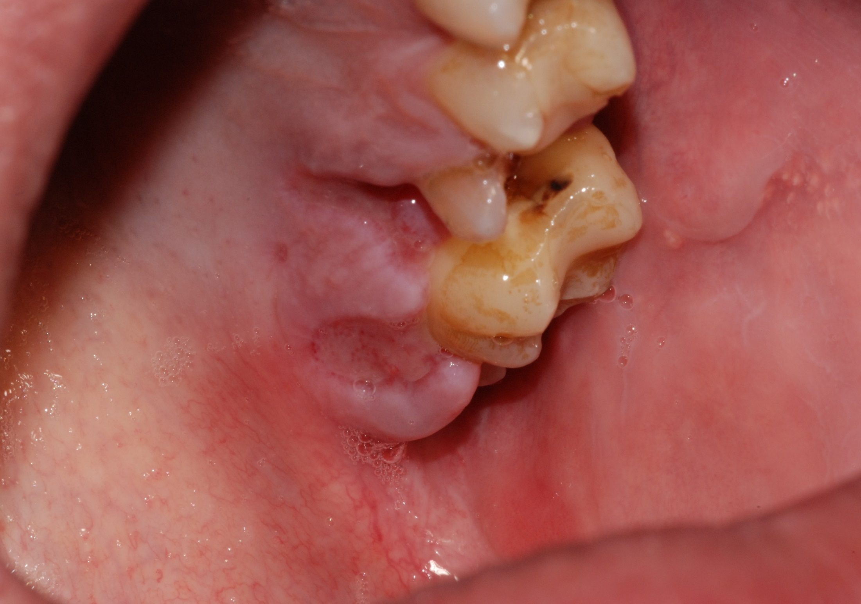

Slide 9
Furunculus, Carbunculus, necrotisierende Fascitis
Staphylococcus aureus Infektionen
Pyodermen (von Haarbalgen)
Furunculus: Oberlippe: Nicht zu drükken!→ Vena angularis Entzündung, Meningitis!!
Lokal oder systematische Ab Therapie

Slide 10
Furunculus

Slide 11
Carbunculus

Slide 12
Nekrotisierende Fascitis

Slide 13
Plaut-Vincentisch angina
Fusobacterium Plauti-Vincenti und Borrelia Vincenti
Nur in der Mundhöhle
Kann von Gingivostomatitis ulcerosa vorkommen
Symptomen: Nekrotische Ulcus, Halitose, geschwollene Lymphknoten, Schmerzen
DDg: Stomatitis ulcerosa, Diphteria
Heilt gut, ohne Komplikationen

Slide 15
Diphteria
In Europa: wegen Vaccination selten, aber kommt immer öfter vor!
Symptomen: Fieber, schleche Allgemeinbefinden, Vomitus, toxische Symptomen
Lokal Lymphknoten sind dick
Pseudomembranose Ulzeration an der Bucca, Zunge, Palatum, Pharynx, Nase→Erstickung
Ddg: Plaut-Vincentische Angina, Herpangina, Mononucleosis, Leukemia

Slide 16
Scharlach
Streptococcus pyogenes B-haemolyticus
Akute Tröpfcheninfektion
Symptomen: schleche Allgemeinbefinden, Rachen tut weh
Schleimhaut in der Mundhöhle: dick und rot: Stomatitis skarlatina
Erdbeerzunge
Ddg: Diphteria, Mononucleosis, Candidiasis

Slide 17
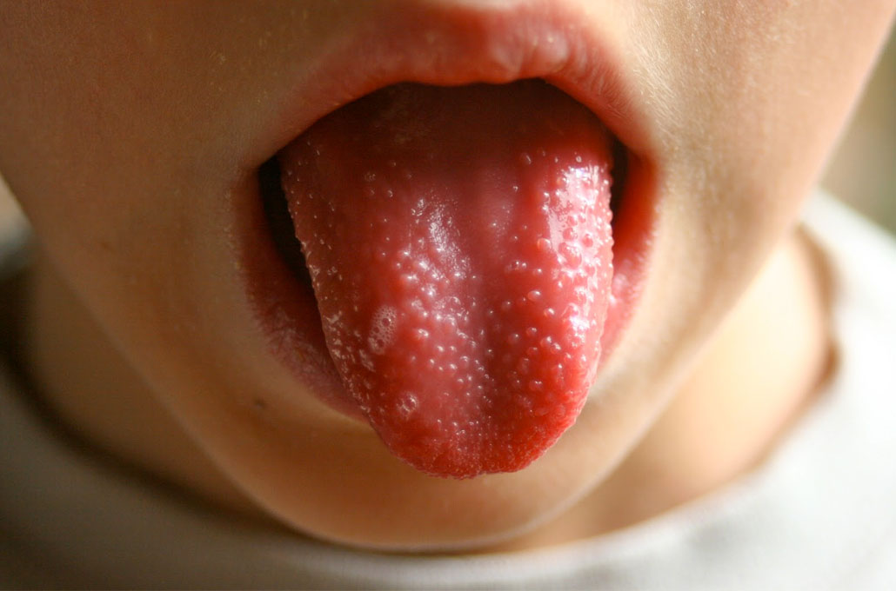

Slide 18
Antibiotische Profylaxe
Congenitale Herzkrankheiten (stenosis)
Künstlische Herzklappen
Intra-extracardiale Shunt
Herzkappen-Karnkheiten (Stenosis, Insuffitienz)
Dialyse
Künstlische Gelenke
Nieren-Krankheiten
Immundefizienz
Bisphosphonate-Therapie

Slide 19
Antibiotische Profylaxe
Vor der Behandlung eine Dosis, eventuell nach 6 Stunden wieder eine Dosis
Wenn laufend gegeben: kein Profylaxe, sondern Th
Für Therapie: muss andere Ab wählen
Antibiotische Therapie kann auch zu gefährlichen Komplikationen führen!

Slide 20
Antibiotische Therapie
Beste ist: nach Kultur (Züchtung) zu wählen: selten möglich
Unnötige Ab-Th: REZISTENZ Bakterien!!

Slide 21
Mykosen in der Mundschleimhaut
Immer mehr Patien mit Mykosen in der Welt: HIV, Diabetes, Corticosteroid, Chemotherapie→Immundefizienz
Schlimme Lebensqualität, Lebensperspektieven
Candidiasis: am häufigsen menschliche Mykose
Schwer zu identizifieren, aber in der Zahnartztpraxis kommt oft vor!

Slide 22
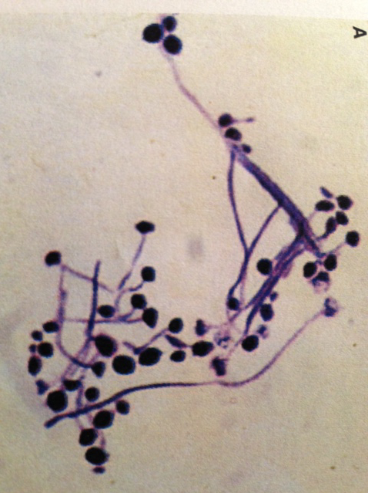
Fungen in der Mundhöhle
Opportuniste Erreger, wenn da ist: keine Candidiasis!
Muss Hyphen sein!

Slide 23
Wichtigkeit von Oral Mycosen
Sehr häufige unbestimmte: Dyskomfort, Schmerzen, Appetitlosigkeit
Oft erste Signal von systematische Krankheiten (Diabetes) oder lebensgefehrliche Erkränkungen (HIV)
Manche Candidiasis sind Precancerosis- Candida Endo- und Exotoxinen sind Carcinogen! (Nitrosamine, Acetaldehyd)

Slide 24
Kategorien von Oral Candidiasis
Primer: Gewebe im Mund und rund um den Mund sind betroffen
Secunder: oral Manifestation von generalisiertem Candida Infection

Slide 25
Primer und sekunder oral Candida Infektionen
Primer Formen:
Secunder Formen
Acut Formen:
- pseudomembranosus
- erythemathosus
Chronische Formen:
- hiperplastisch
papillaris
plakkig (Candida leukoplakia)
- erythemthosus
(- chronische multifocale candidiasis)
Zum Candida zugehörigen Lesionen (multifaktoriale Erkränkungen):
- Prothese stomatitis
- angular cheilitis
- median rhomboid glossitis
- linear gingival erythema
Oral manifestation von systematische mucocutan Candidiasis

Slide 26
Pseudomambranosus Candidiosis
Normalerweise acut Infektion, aber bei Immundeprimierten Patienten chronisch (HIV, Corticosteroiden), oft bei Kindern
Erwachsenen: immer suchen nach systematischen Krankheiten!
Möglich für HIV Prognosis: 50% in 3 Jahren: AIDS
Seltener als erythemathose Forme
Symptomen: brennende Gefühl, Schwierigkeiten beim Essen

Slide 27
Pseudomambranosus Candidiosis
Entfernbare, abweischbare weisse (milchig) Belag der Schleimhaut, manchmal miterythematosen Grenzen
Nach Entfern des Belages: erythematosus Schleimhaut, mit kleine Blutungen (wie tief ist das Invazion in den Geweben)
Weisse Belag besteht von: Hyphen, Blastophoren, Bakterien, Entzündugszellen, Epithel

Slide 28
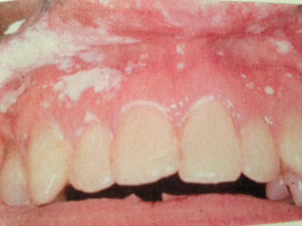

Slide 29
Erythematosus Candidiasis
Häufigste Form
Sagt auch: atrophische Form: lange Dauern die Zunge wird rot, Oberfläche ist glatt
Kann entsehen von pseudomembranose Form, oder als primer Form auch. Bei HIV-erste Treppe
Häufigste bei Patienten mit Prothese, oft mit Cheilitis angularis oder Glossitis mediana rhombica

Slide 30
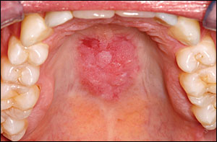
Erythematosus Candidiasis
Rote Fleck am dorsale Oberfläche von Zunge oder Palatum
Acut und chronische Formen
Manchmal asymptomatisch, aber oft brennende Gefühl und Schwierigkeiten beim Essen

Slide 31
Hyperplastische Candididasis (Candida leukoplakia
Seltener Form
Häufiger bei Raucher- Beende von Rauchen heilt schnell
Relative grosse Tendenz für Malignizatio (15%..)
Wenn Antifungal Th hilft nicht→ Biosia
Nicht klaar ob Candida als etiologische Faktor Rolle spielt??

Slide 32
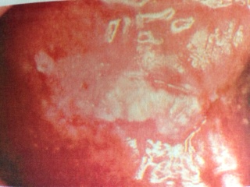
Hyperplastische Candididasis (Candida leukoplakia
Häufigste am Bucca
Kleine weisse Flecken- grössere Plaquen
Nicht entfernbar!
Oberfläche: homogen oder papillomatosus

Slide 33
Zum Candida zugehörigen Lesionen(multifaktoriale Erkränkungen):
- Prothese stomatitis
- Angular cheilitis
- Median rhomboid glossitis
- Linear gingival erythema

Slide 34
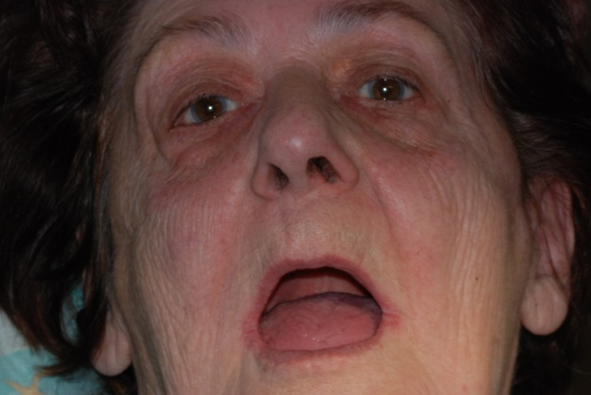
Prothese Stomatitis
Patienten mit akrill Prothesen
Atrophia oder Hyperplasia von Schleimhaut
Oft symptomenlos, manchmal Unangenehmigkeiten
Oft mit Cheilitis, Angulus Oris, Glossitis (Hinbeerzuker)
Nach einer Forschung: mehrer Hyphen sind in akril Oberfläche als in Schleimhaut
Bakterielle Überinfektion kann vorkommen

Slide 35
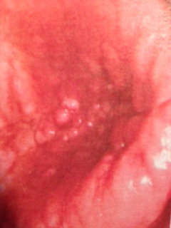
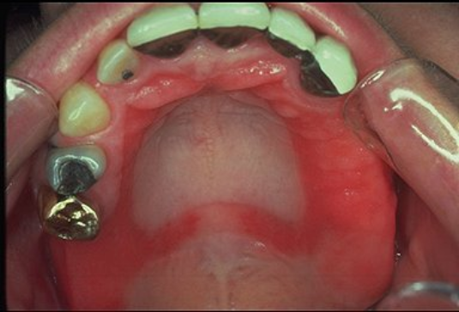
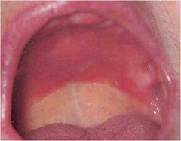
Prothese Stomatitis
Nach Entfernung von Prothese: gut sichtbare erythematose Abdruck davon
Häufiger bei Frauen
Palatum: öfter papillomatosus form
Sehr häufig bei Patienten mit Prothese!!!
80-90% Candida albicans!

Slide 36
Angular Cheilitis
Erythematosus Entzündung vom Mund, mit Fissuren, wo die Libben treffen (Angulus oris)
Bakterielle Überinfektion ist häufig (Staphylococcus aureus)
Predisponiert: Eisenmangel Anaemia, Vitaminmangel
Von Mund tröpfelte Speichel halt das Infektion

Slide 37
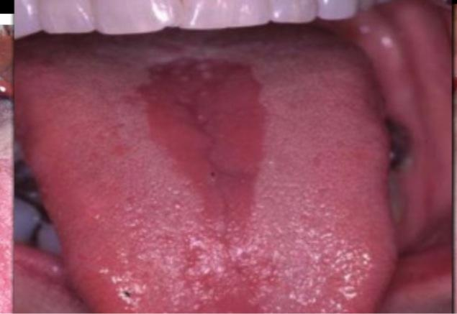
Glossitis mediana rhombica
Chronische Entzündung mit Atrohia von Palpillen oder Hyperplasia von Zunge
Multifaktorial, aber antifungal Behandlung hilft

Slide 38
Linear gingival Erythema
Erste mal Bei HIV- Patienten geschrieben
Dental Plaque spielt keine Rolle, ohne Taschen
2mm entzündete Bordür am marginalen Gingiva
Von ein paar Zähne bis alle Zähne
Gemischte Infektion- Candida und Bakterien
Candida dubliniensis war in mehreren Fällen isoliert

Slide 39
Linear gingival Erythema

Slide 40
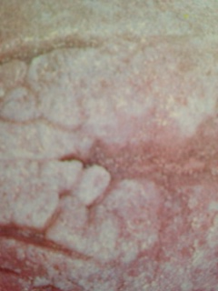
Chronische mucocutan Candida Infektion
Immundeprimierte Patienten
Persistant mucocutan Infektion, reagiert nicht auf lokal antifungal Therapie
Systematische Azol Therapie nötig!

Slide 41
Gegen oral Candidiasis benutzbare Medikamente
Oft Schwierigkeiten während der Therapie (besonders die lokale Therapie)
Die Physiologische Wasch und Reinigungs Funkzionen in der Mundhöhle (Speichel, Muskeln..) reduzieren das konzentration
Der Biofilm auf dem Oberfläche von Protesen ist gegen das Perfusion von Medikamenten

Slide 42
Polienen
Nystatin
Häufigsten benutzte Medikament (fungicid, fungistatik)
Muss immer erste mal das wählen (ausgenommen Systematische Krankheiten im Hintergrund oder schwere Infektion)
In Ungarn: Tabletten- 3x1, 2 tbl pro Tag
Amphotericin B Creme/Suspensio
Effektive gegen Non-Albicans species auch
In Ungarn nicht erreicbar

Slide 43
Azolen
Imidazolen: clotrimazol, etoconazole, miconazole, isoconazole: Nur für dermatologische und gynekologische Packung erreichbar
Ketoconazolen: Breite Spektrum, aber stark Leber-toxicität. Nicht zu wählen!
(Creme, Tablette, Sampoo)

Slide 44
Triazolen
Fluconazole
Sehr gute Absorption (GI-Trakt)
Keine Hepatotoxicität- aber schwere Infektion- Leberfunktionen Kontroll!
British National Formulary: zahnärtzliche Nutzung möglich
Non-albicans species: weniger sensitive/ resistent
Erste wälende Medikamente (ausgenommen systematische non-albicans Infektion)
Erreichbar ein Suspension gegen Mund-Infektionen (1 Minute spülen, dann schlucken)
Wenig Interaktionen mit anderen Medikamenten (Dormicum, Coordinax, Terfenadin)

Slide 45
Triazolen
Itrakonazole
Breitere Spektrum (Flukonazole Resistant Erreger)
Keine zuverlässige Absorption- nicht gegen systematisch Infektion
Metabolisiert im Leber
Teoretische Lebertoxicität- Leberfunktionen!!
Medikamente-Interaktionen! : ciklosporin, terfenadin, astemizol, digoxin
Vorikonazol: Nur schwere systematische Infektionen!

Slide 46
Therapie von Prothese Stomatitis
Antifungal therapie+ tausch oder zahntechnische reinigung von Prothese
Regelmässige Desinfektion von Prothese (CHX)
Nystatine und CHX ausgleichen einander: Prothese muss gewascht und trocken werden
(K Mensch, J Pongracz, A Nagy, K Kristof, A Bechir, M Pacurar, G Nagy: Preventive and Therapeutic Effects of Chlorhexidine Containing Varnish on Candida Biofilm. REVISTA DE CHIMIE 68 (12), 2808-2811)

Slide 47
Oral Manifestation von seltenen Mykosen
Aspergillosis (A. fumigatus, A. flavus)
Nach Candida Infektion, das 2. häufigste opportuniste Infektion
Orofaciale Form: Sinusen, Pharynx, Ohren, Mundhöhle
Gelbe, schwarze Ulzeration am Palatum
DDg: mucormycosis, pseudomonas
Th: systematische Amfotericine B oder Vorikonazol

Slide 48
Oral Manifestation von seltenen Mykosen
Blastomycosis (Blastomyces dermatitidis)
Tiefe, disseeminierte Infektion– Missisipi ,Ohio
Seltene Symptomen in der Mundhöhle: Ulzerationen, Granulomen, verrucosus Lesionen – Biopsie
TH: Amphotericin B, ketoconazol, itraconazol
Coccidiomycosis (Coccidioides immitis)
Amerika
Meistens pneumonia, Symptomen im Mund-selten
Th: Amphotericin B

Slide 49
Oral Manifestation von seltenen Mykosen
Cryptococcosis (Cryptococcus neoformans)
Weltweit, systematische infektion
Selten in der Mundhöhle: Gingiva, Palatum, Pharynx, Tonsillen, Alveolus nach dem Extraction
Lila Granulomen, Ulzeration oder Schwellungen
Th: Amphotericin B, Flucytosine
Fusariosis
Invaziv oder disseminierte Infection
Schwarze, necrozisierende Ulzeration vom Palatum (wie Aspergillosis und Mucormycosish – Biopsie)
Th: lokal Therapie, wenn disseminiert: schlechte Prognose

Slide 50
Oral Manifestation von seltenen Mykosen
Mucormycosis (Mucorales)
Paranasale-Höhlen, Lungen, GI-Tract, tüdő, gastrointestinalis szervrendszer
Betritt in die Arterien→Trombosen→Necrosis
Mundhöhle: Ulzerationen und Entzündungen, ein seitige Schmerzen vom Gesicht
Predisponiert: Acidosis
50-100% tödlich
Th: sofort Amphotericin B, chirurgische Behandlung

Slide 51
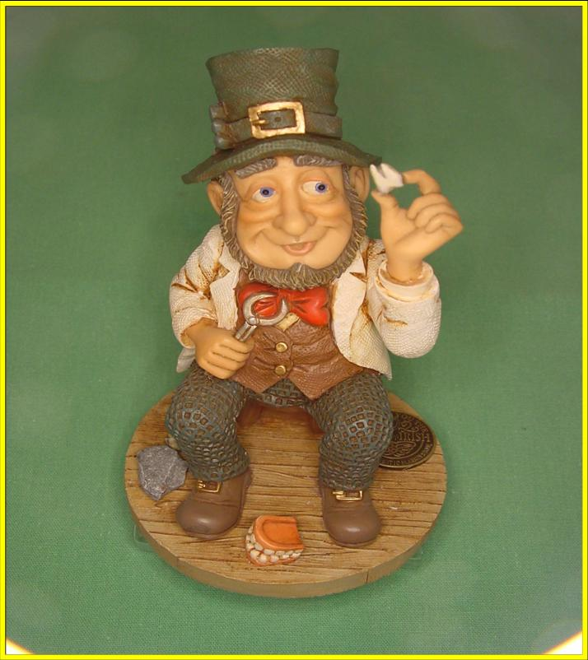
Vielen Dank für Ihre Aufmerksamkeit!

